Slide 1
Propuestas para Transitar al Post Extractivismo a Nivel Regional Martin Scurrah
Chiclayo, 23-24 de setiembre, 2015
Con el apoyo de RedGE y la Fundación Ebert

Slide 2
Idea Central
No hay una sola alternativa al extractivismo o una utopía.
Hay que buscar, construir y emprender caminos o transiciones a un futuro fundamentado en la defensa y la realización plena de los derechos humanos y de la Naturaleza.

Slide 3
Objetivo de la Presentación
Promover el debate en las regiones sobre posibles propuestas para emprender transiciones al post extractivismo al nivel regional, enfocándonos en los cambios en las políticas e instituciones regionales.

Slide 4
Esquema
¿Qué es el extractivismo?
Las transiciones desde el extractivismo depredador.
El extractivismo en el Perú.
El extractivismo y las transiciones desde la perspectiva regional.
Conclusiones.

Slide 5
¿Qué es el extractivismo?
Un país o región cuyas actividades económicas principales se caracterizan por la extracción de grandes volúmenes de recursos naturales que no se dirigen al mercado nacional (o regional) sino a la exportación a otros países (o regiones).

Slide 6
¿Qué es el extractivismo?
Un país o región cuyas actividades económicas principales se caracterizan por la extracción de grandes volúmenes de recursos naturales que no se dirigen al mercado nacional (o regional) sino a la exportación a otros países (o regiones).

Slide 7
Características
Satisfacción de la demanda fuera de la región.
El desperdicio de los recursos y los materiales.
Poca transformación para generar un valor agregado.
Dependencia de un solo producto.

Slide 8
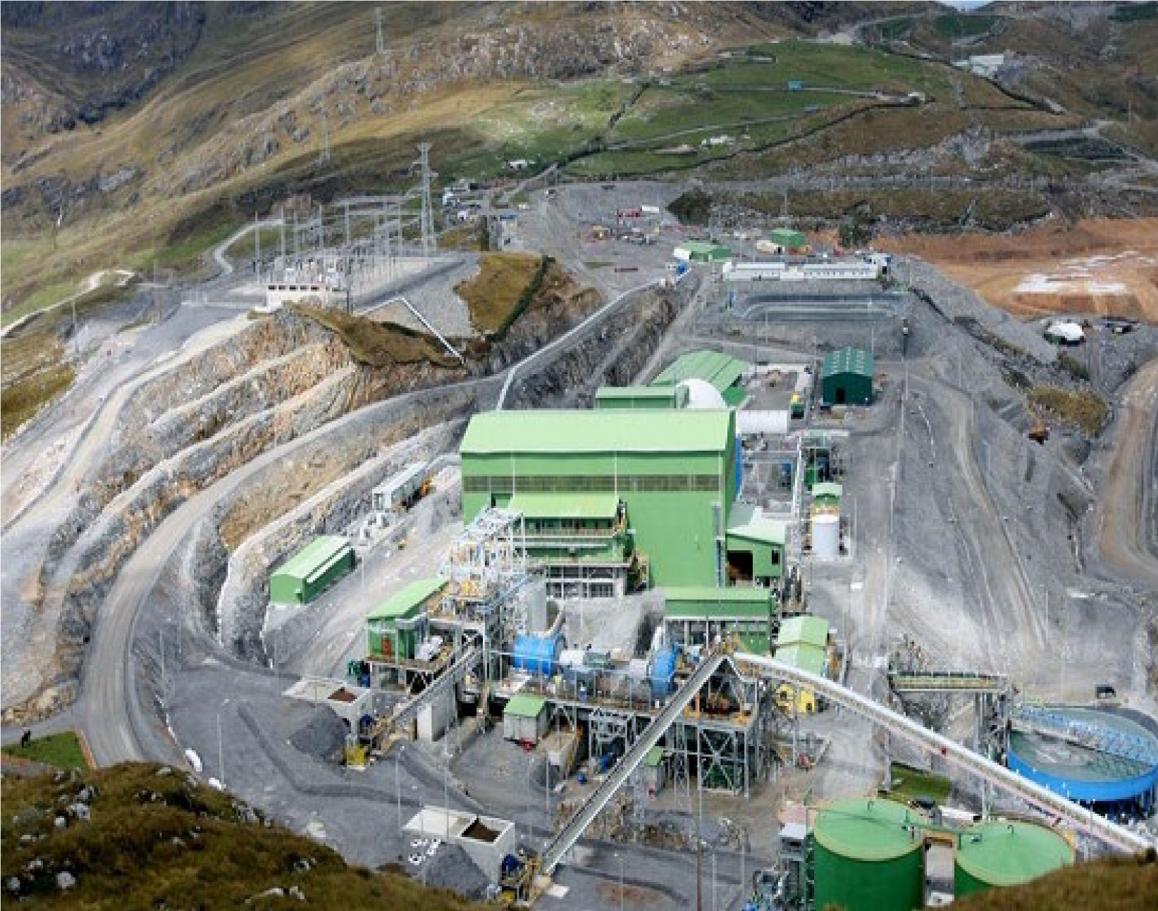

Slide 9
Algunos Impactos
Niveles de desigualdad.
Violencia y criminalidad.
Corrupción.
Contaminación.
Salud pública.
Competencia por la tierra, agua y recursos naturales.
Seguridad alimentaria.

Slide 10
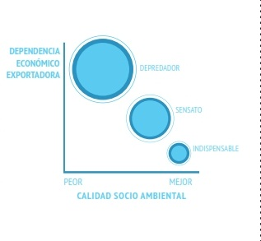
Una transición en dos etapas

Slide 11
IMPACTOS
AMBIENTALES
PROHIBIDAS
DISCUTIBLES
OPTIMAS
BENEFICIOS ECONOMICOS / EMPLEO

Slide 13
Medidas inmediatas y de emergencia
Cumplir con la normatividad social, sanitario, laboral, económica y ambiental.
Utilizar las mejores tecnologías disponibles.
Establecer mecanismos efectivos de comunicación y participación ciudadana.
Respetar los convenios internacionales de protección de los derechos humanos y de la naturaleza.

Slide 14
Medidas inmediatas y de emergencia
Fortalecer el sistema de preparación y evaluación de los EIA.
Hacerse vinculantes los planes de ordenamiento territorial.
Corregir los precios de las materias primas.
Ajustar los impuestos y las regalías.

Slide 15
De la sensata a la indispensable
Extraer solamente lo realmente necesario.
Reducir la dependencia de las exportaciones.
Promover mejoras en la calidad social y ambiental.
Reducir el consumismo y el materialismo.
Una calidad de vida más austera en lo material y en el uso de energía.

Slide 16
De la sensata a la indispensable
Una calidad de vida más rica en lo social y espiritual.
Objetivo de cero pobreza.
Objetivo de cero extinciones de especies de fauna y flora.
Coordinación con los países y regiones vecinas.
Sistema político más democrático y participativo.

Slide 17
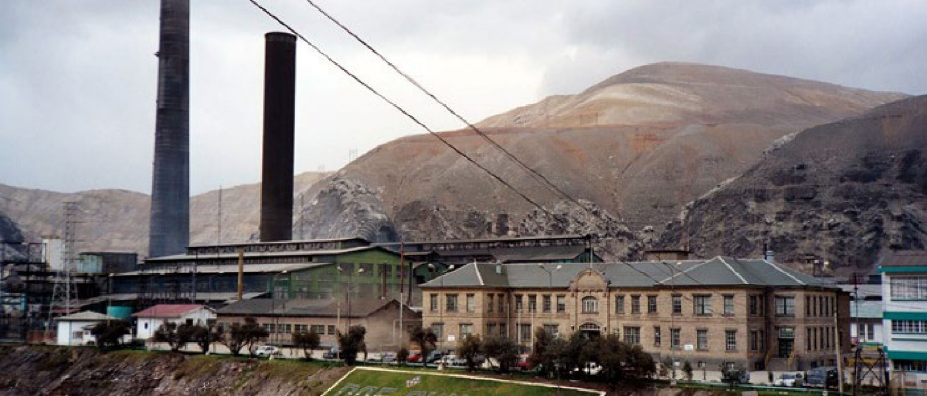

Slide 18
El extractivismo en el Perú
Economía dominado por el extractivismo:
Exportaciones (tradicionales)
Inversiones (poca diversificación)
Concentración de riqueza y poder
Concentración de los medios de comunicación
Los casos de OEFA y SENACE
La consulta previa con proyectos mineros
La conflictividad socio ambiental y ONDS

Slide 19
La perspectiva regional
Las particularidades de cada región
El diseño de la descentralización y la distribución de competencias
El sistema actual de regionalización y las ecoregiones
El liderzago y la gobernanza regional

Slide 20
Casos de Liderazgo Regional
Moquegua y el proyecto Quellaveco
Cajamarca y el proyecto Conga
San Martín y la conservación
Arequipa y Tía María

Slide 21
Posibles medidas
Ordenamiento territorial
Planificar actividades económicas:
Satisfacer necesidades locales y regionales
Fomentar integración y uso eficiente de recursos
Cooperación entre regiones (ANGR):
Evitar la competencia hacia abajo
Exigir estándares altos
Promover intercambios de información

Slide 22
Posibles medidas
Promover la transparencia (EITI) y la buena gobernanza
Promover la participación ciudadana
Influir en las políticas y prácticas del gobierno nacional
Promover acciones ciudadanas de vigilancia y monitoreo
Regular la minería a menor escala

Slide 23
Posibles medidas
Obligar a las empresas internalizar sus costos sociales y ambientales
Evitar subsidios ocultos a la extracción
Justa imposición a las actividades extractivas
Analizar los costos y beneficios de la extracción
Identificar los ganadores y los perdedores y crear mecanismos de compensación

Slide 24
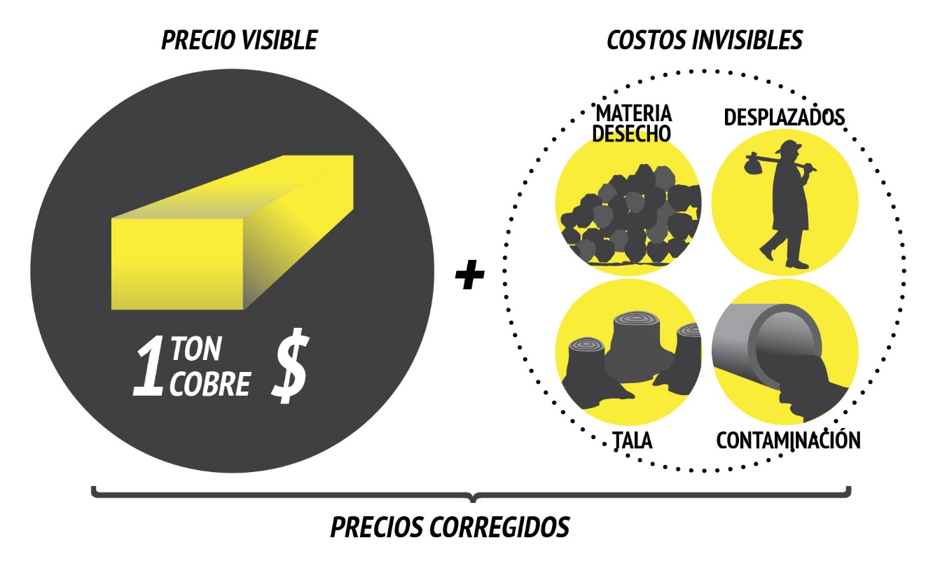

Slide 25
Posibles medidas
Los pasivos ambientales
Equidad entre las regiones extractivistas y no extractivistas
Definir el futuro deseado y participar activamente en las decisiones que generan ese futuro

Slide 26
Conclusiones
Los gobiernos regionales y locales y sus ciudadanos pueden tomar decisiones y acciones para promover transiciones hacia la extracción sensato.
Los gobiernos regionales y locales y sus ciudadanos pueden influir en las políticas y prácticas a nivel nacional.
Así pueden ejercer mayor control sobre sus propios destinos y el del país en conjunto.

Slide 27
Muchas Gracias

